Slide 1
Территориальный отдел
Управления Роспотребнадзора по городу Москве в Северо-Восточном административном округе города Москвы

Slide 2
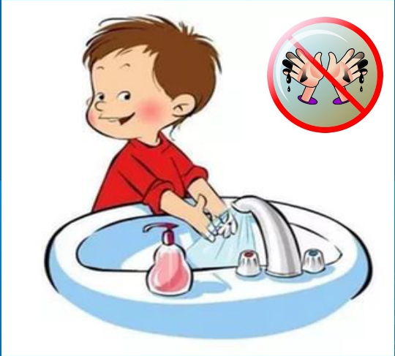
Всемирный день чистых рук (Global Handwashing Day) отмечается каждый год 15 октября с 2008 года. Идея этой даты принадлежит Генеральной Ассамблее ООН совместно с Детским фондом ЮНИСЕФ и Всемирной организацией здравоохранения.
Основная цель ежегодного Всемирного дня чистых рук привлечь людей к участию в изменении привычек, показать, как простое мытье рук водой с мылом помогает эффективно бороться с многочисленными заболеваниями.

Slide 3
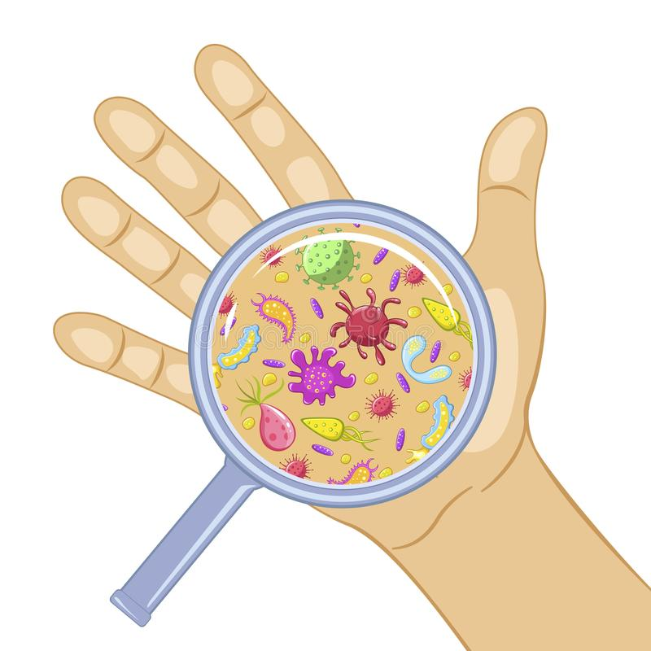
Роспотребнадзор напоминает, что в условиях сохранения рисков распространения новой коронавирусной инфекции необходимо уделять гигиене рук особенное внимание. Берегите свое здоровье, всегда мойте руки до и после использования средств индивидуальной защиты, после посещения общественных мест, транспорта.

Slide 4
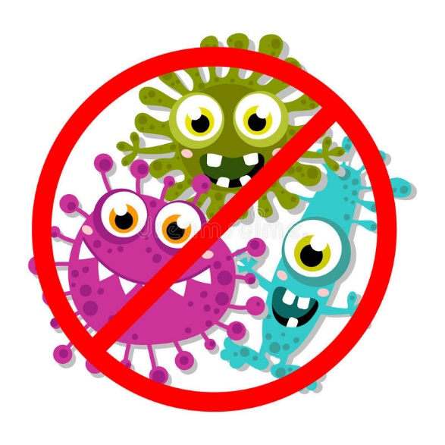
По информации международной организации «Глобальное партнерство по мытью рук» мытье рук с мылом играет ключевую роль в борьбе с COVID-19. Мытье рук с мылом разрушает внешнюю мембрану вируса и тем самым инактивирует его. Исследование показало, что регулярное мытье рук с мылом может снизить вероятность заражения COVID-19 на 36%.

Slide 5
Мытье рук с мылом - это самое эффективный и самый доступный способ защититься от множества инфекционных заболеваний, в том числе таких как холера, лихорадка Эбола, шигеллез, атипичная пневмония, гепатит Е и другие. Мытье рук может уменьшить острые кишечные заболевания на 30–48%, снизить количество острых респираторных инфекций на 20%.

Slide 6
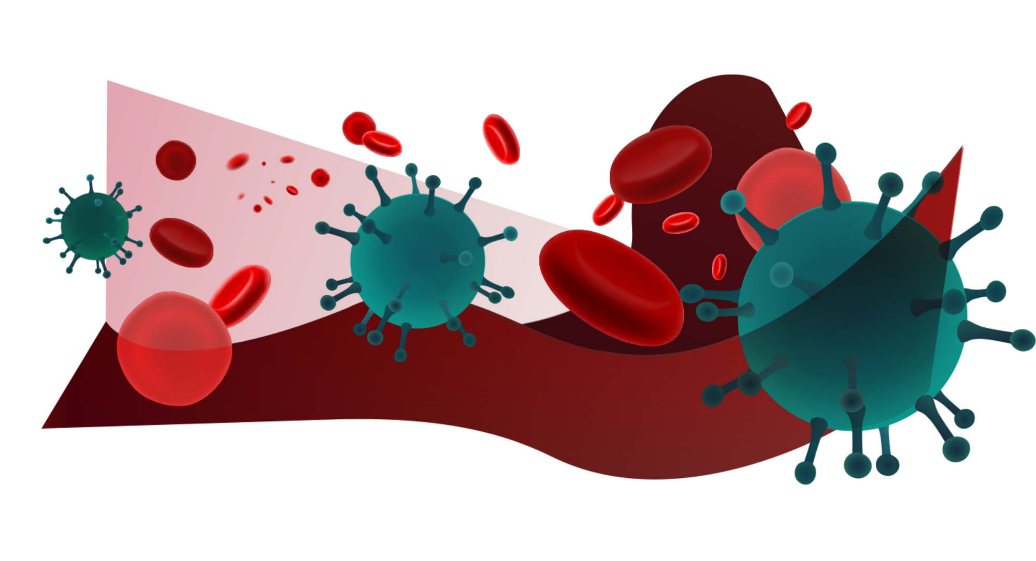
Болезни связанные с грязными руками

Slide 7
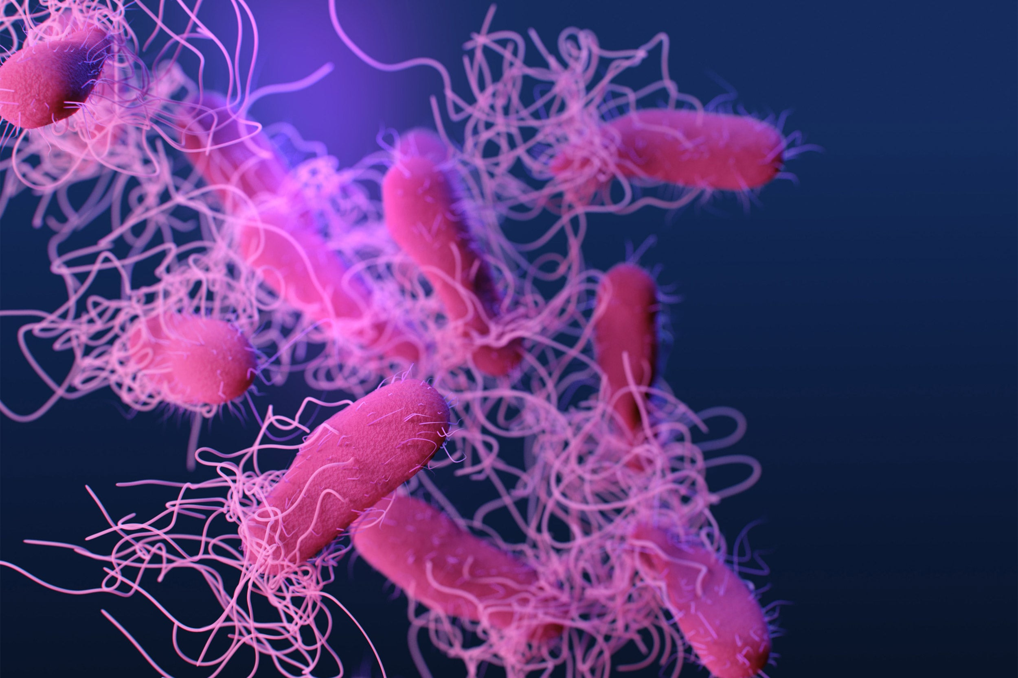
Сальмонеллез– заболевание, возбудителем которого является сальмонелла, живущая в свежем мясе, яйцах и молочных продуктах. Несвежая вода и пища, недостаточно обработанные продукты – среда обитания сальмонеллы. Бактерия легко переносится и руками через предметы общего пользования. Сальмонеллез часто смертельно опасен. Даже современные медикаменты не всегда способны излечить это заболевание.

Slide 8
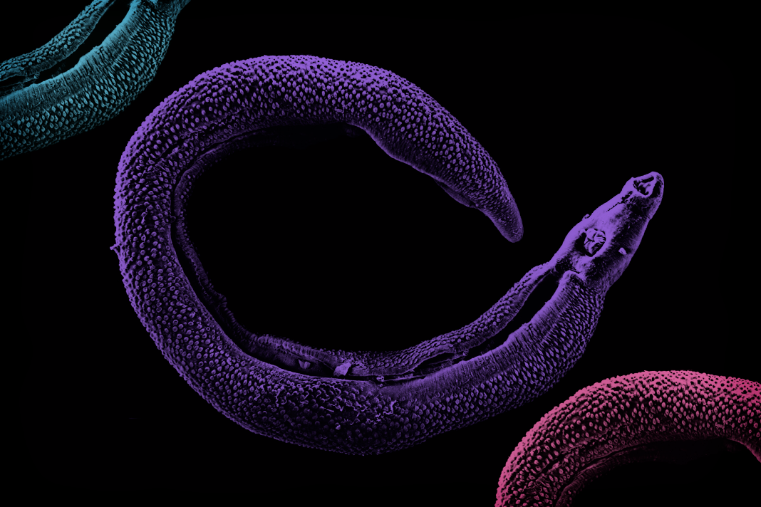
Гельминтоз – группа болезней, которые вызывают паразитические черви, гельминты (глисты). Яйца гельминтов чрезвычайно устойчивы к дезинфекции и способны выжить 20 и более дней. Человек заражается через предметы обихода и грязные руки (энтеробиоз)

Slide 9
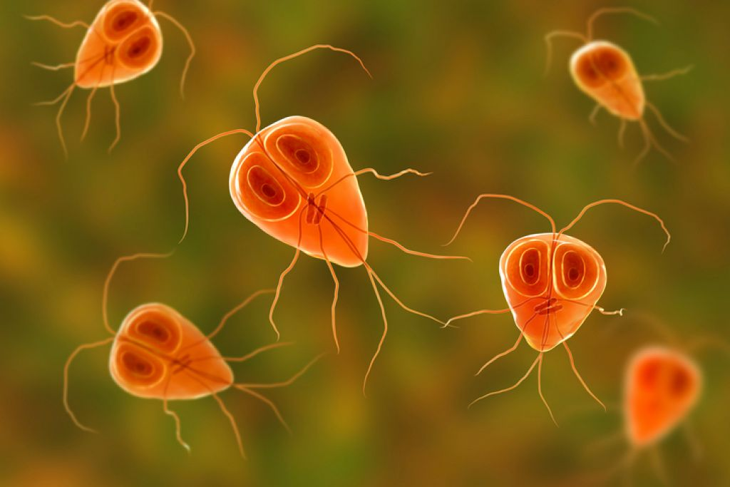
Лямблиоз – классическая болезнь грязных рук. Возбудитель лямблиоза, лямблия, чрезвычайно активна в естественной среде обитания – тонком кишечнике. Питаясь продуктами пищеварения, лямблии размножаются с необычайной скоростью и поражают кишечник. Переносятся лямблии от одного носителя к другому через сырую воду, реже – через зараженные предметы посуды, продукты питания, которые трогали загрязненными паразитами руками.

Slide 10
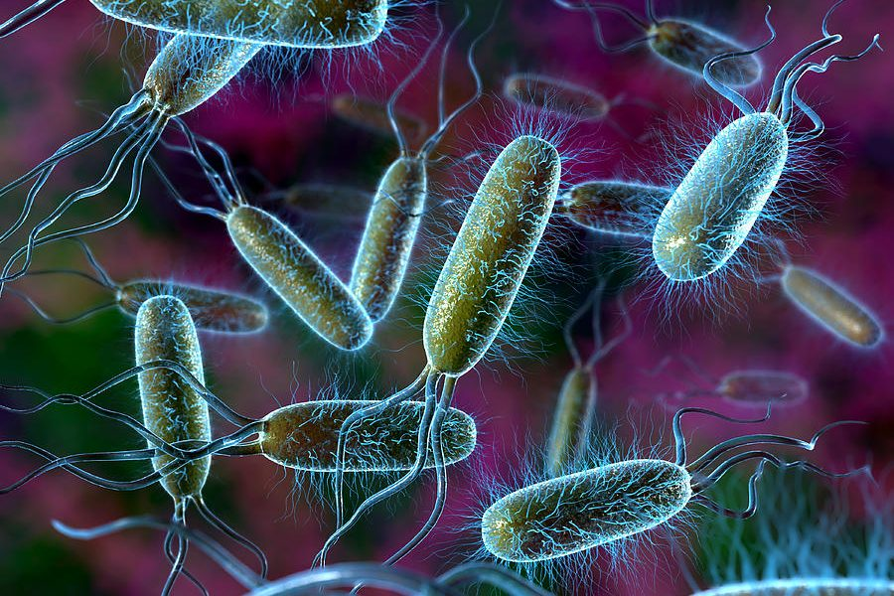
Эшерихиозом заражаются чаще через предметы, которым пользовался больной. Заболевание мгновенно вспыхивает в детских коллективах, в больницах. Особенно часто этими заболеваниями страдают владельцы домашних животных. Животные, даже если они не гуляют на улице, в пищу употребляют сырые продукты, в которых вполне могут находиться яйца гельминтов.

Slide 11
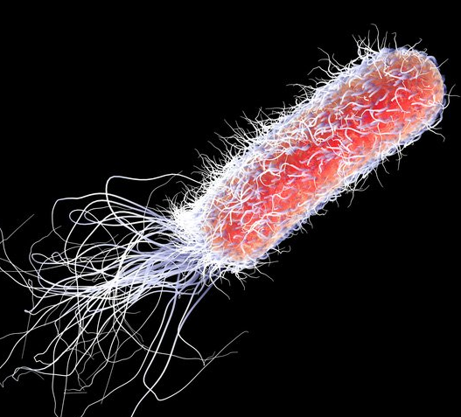
Брюшной тиф.
Характерным признаком брюшного тифа, является увеличение внутренних органов, связанных с системой ЖКТ и лимфоузлов области брюшины. Заболевание опасное и требует госпитализации. Путь распространения тифо-паратифозных заболеваний –при соприкосновении с больными. Контакт может быть прямым, когда имеет место непосредственная передача инфекции (чаще всего грязными руками), и косвенным – через предметы обихода (белье, посуду, дверные ручки, особенно в уборных и т.п.).

Slide 12
В каждом случае, если проявилась болезнь грязных рук, лечение требуется назначать индивидуально, в зависимости от стадии проявления. Опасность данных заболеваний именно в том, что прогнозировать протекание и заражение нельзя. Некоторые люди годами носят в себе возбудителя болезни, распространяя вокруг себя носителей заболевания, а у некоторых при внедрении в организм инфекции болезнь проявляется мгновенно.

Slide 13
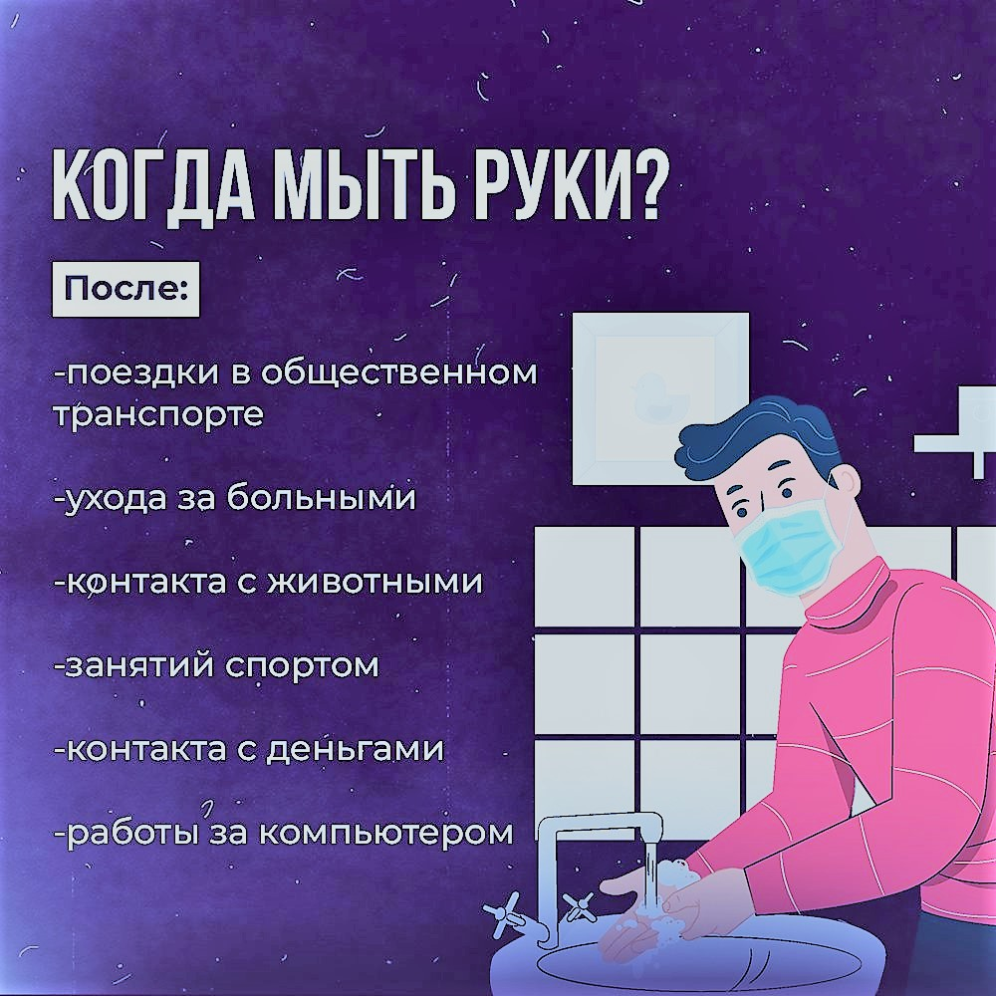

Slide 14
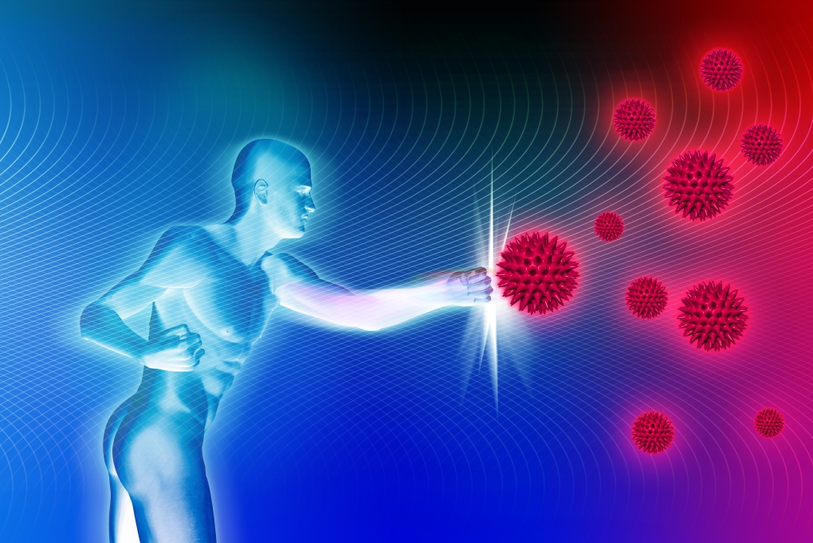
Чтобы обезопасить себя от микробов и вирусов, необходимо мыть руки:
до и после использования средств индивидуальной защиты
после прихода с улицы;
перед приготовлением и приемом пищи;
после прикосновения к сырому мясу и рыбе;
после посещения туалета;
после чихания или очищения носа;
после посещения общественного места, особенно после поезда и общественного транспорта;
после контакта с предметами, являющимися потенциальными переносчиками инфекций, прежде всего денежными купюрами;
после ухода за больным человеком, после смены подгузника;
после уборки помещения;
после общения с животными, в том числе домашними;
перед сном;
в других случаях, когда руки загрязнены и их мытье обязательно.

Slide 16
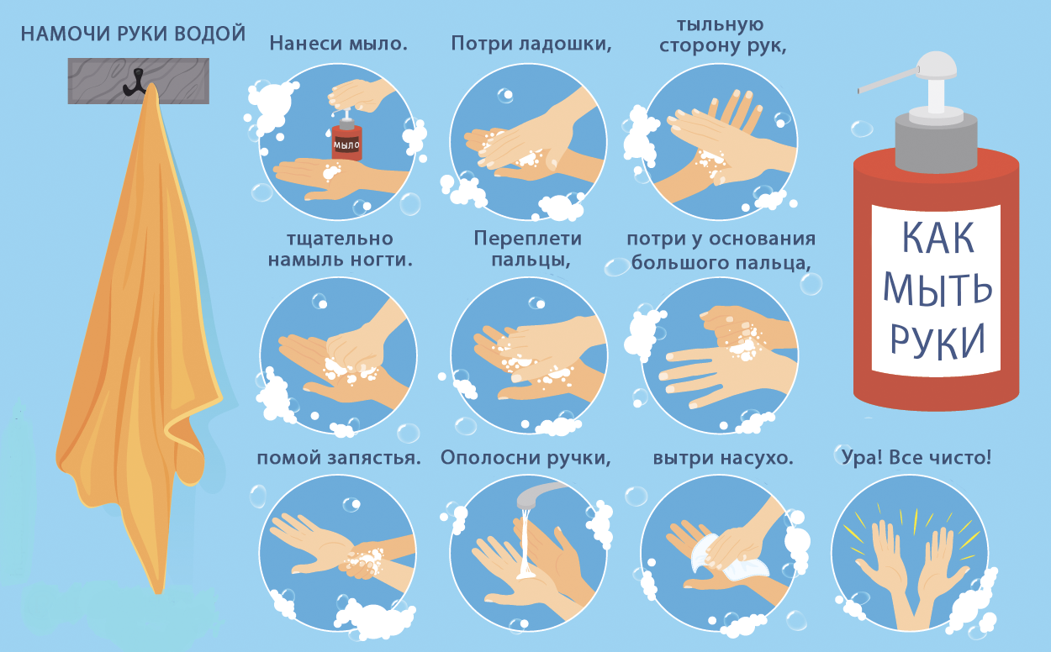

Slide 17
Территориальный отдел
Управления Роспотребнадзора по городу Москве в Северо-Восточном административном округе города Москвы
Благодарю
за внимание!
телефон 8(499)187-75-06 Москва, Бажова ул., д.8
svao@77.rospotrebnadzor.ru

